Slide 2
ФИНАЛЬНЫЙ ПРОЕКТ IT ШКОЛЫ SAMSUNG

Slide 3

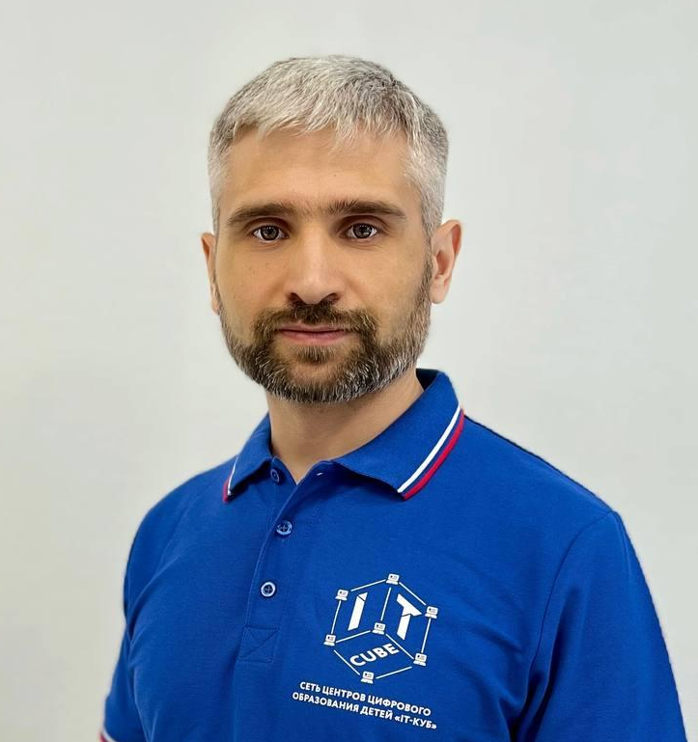
Выполнил
Павел Былков
преподаватель, IT куб “Надежда Сибири”
Образование: СГУПС с отличием - специальность "Управление процессом перевозок на жд транспорте"
Преподаватель Python c 2019 г.
Победитель онлайн хакатона MoscowCityHack 2021
С 2020 г обучаюсь в школе программирования "Школа 21" от Сбербанка

Slide 4
Идея и название проекта
Приложение для поиска Событий CityEvents
Назначение
Поиск и добавление в календарь интересных городских событий

Slide 5
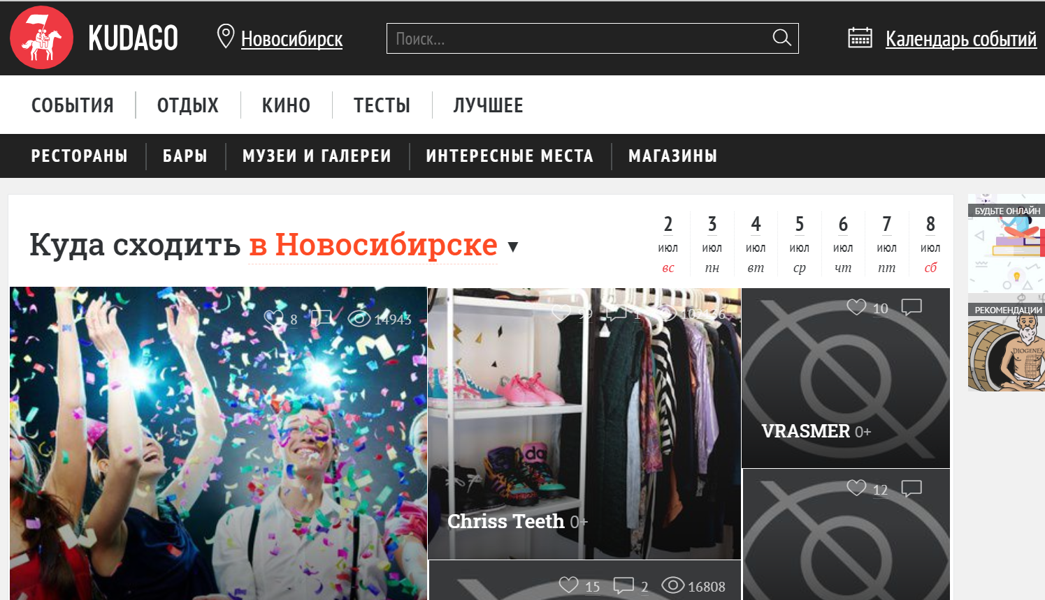
Автоматический сбор данных через api - kudago.com

Slide 6
Функционал
онлайн запрос по заданному городу и датам
повтор предыдущих запросов
просмотр списка событий на выбранные даты
возможность добавить выбранное событие в календарь

Slide 7


Структура
Главный экран
Параметры поиска
Детальное описание
НОВЫЙ ПОИСК
ПРОСМОТР
ПОДРОБНОСТЕЙ ВЫБРАННОГО СОБЫТИЯ
ВЫБОР ГОРОДА И ДИАПАЗОНА ДАТ
Список результатов
ПРОСМОТР СОБЫТИЙ (ЗАГОЛОВОК ВРЕМЯ И КРАТКОЕ ОПИСАНИЕ)
ДОБАВЛЕНИЕ В СИСТЕМНЫЙ КАЛЕНДАРЬ
Запрос по API
ВЫБОР ИЗ ИСТОРИИ
Ответ JSON

Slide 8
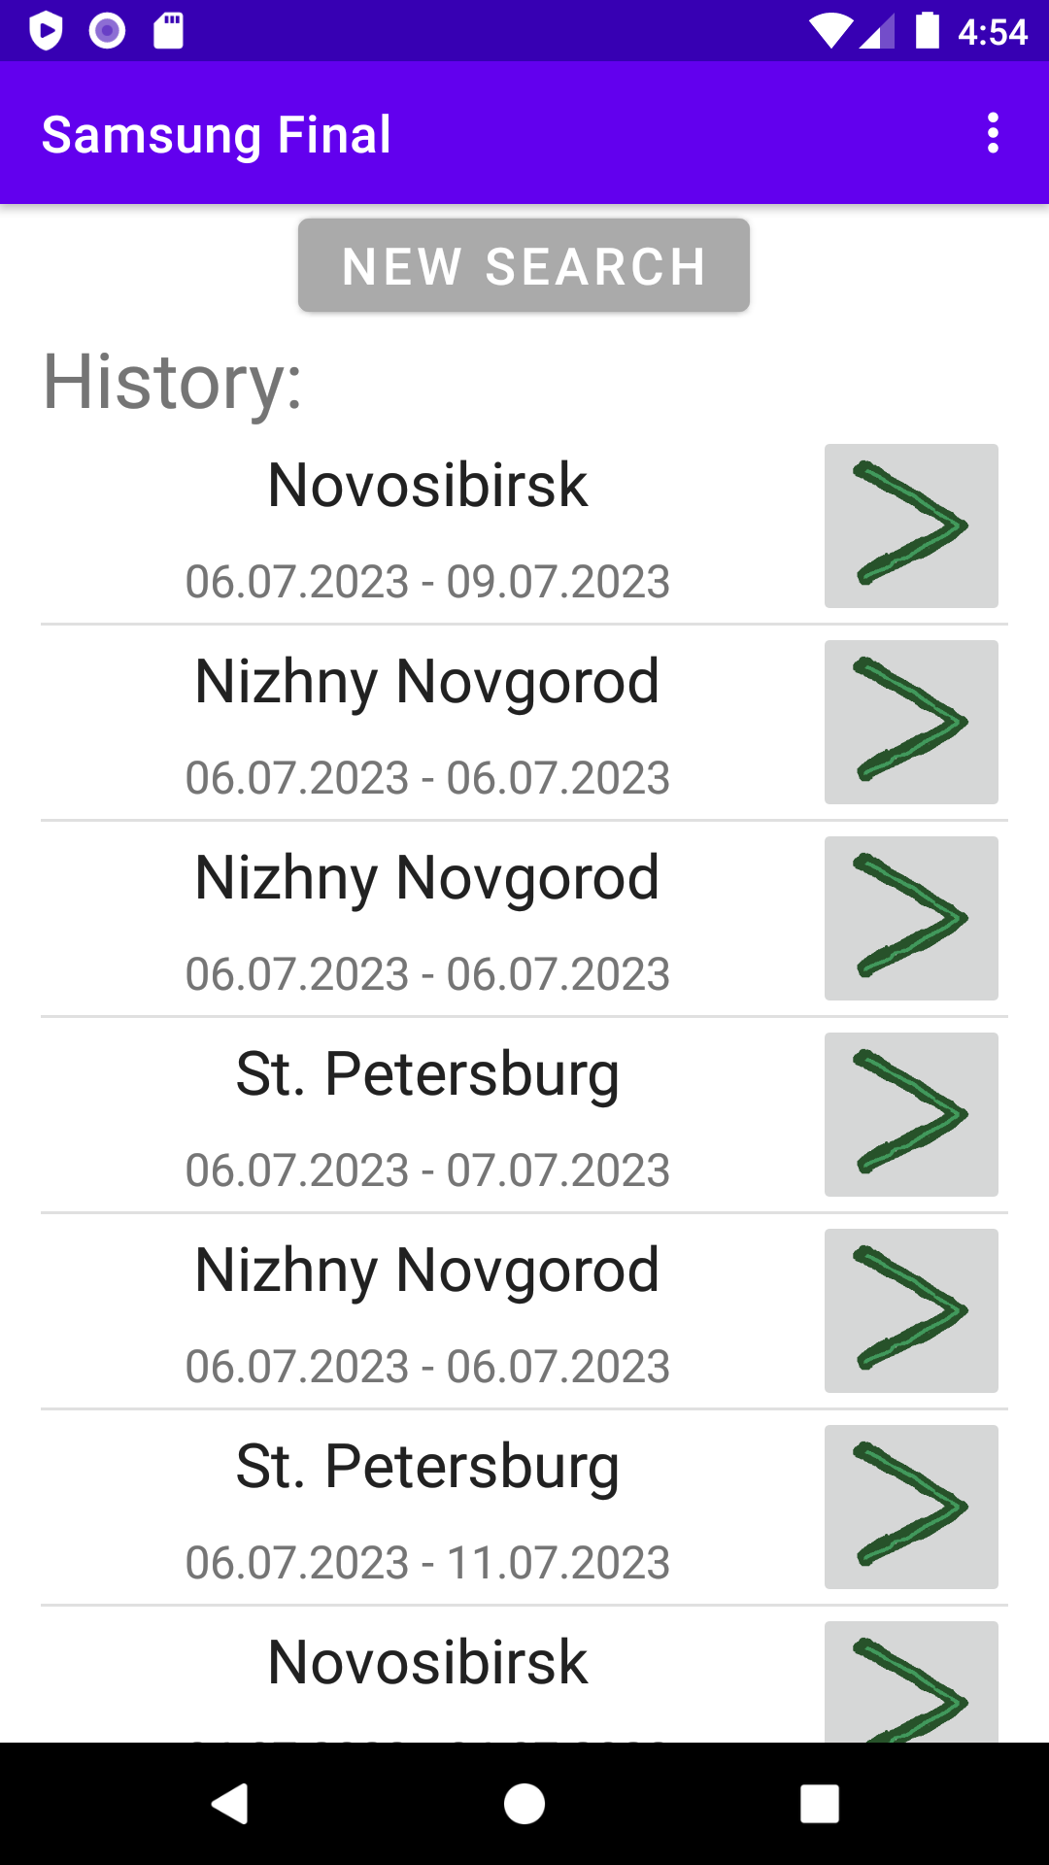
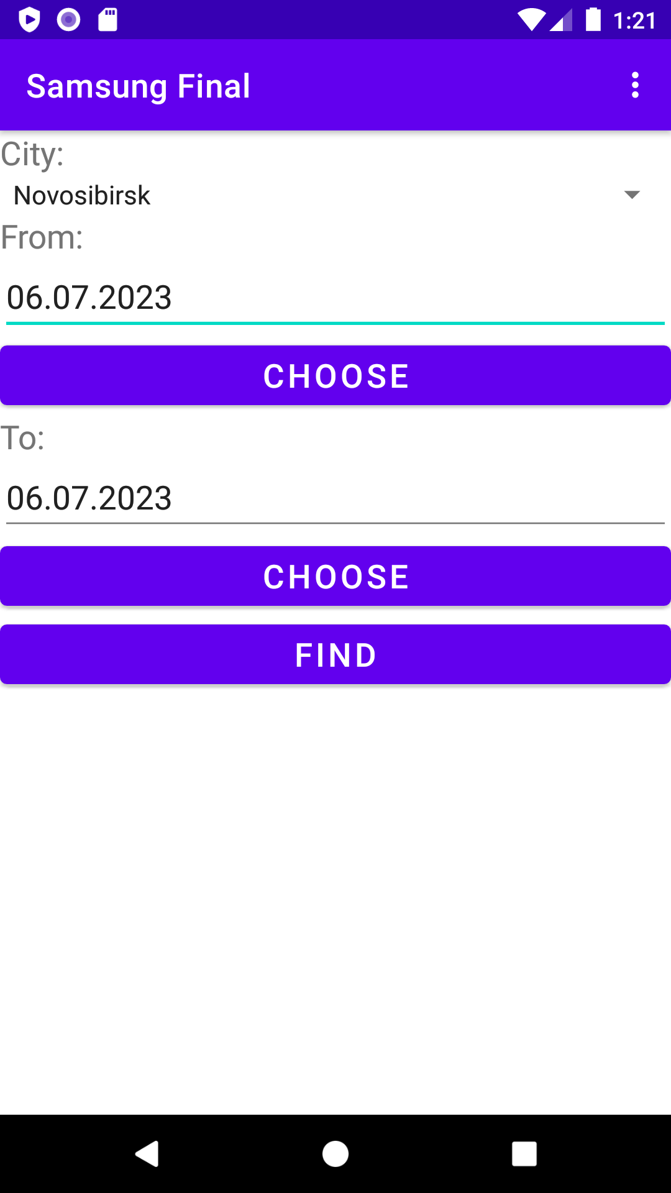
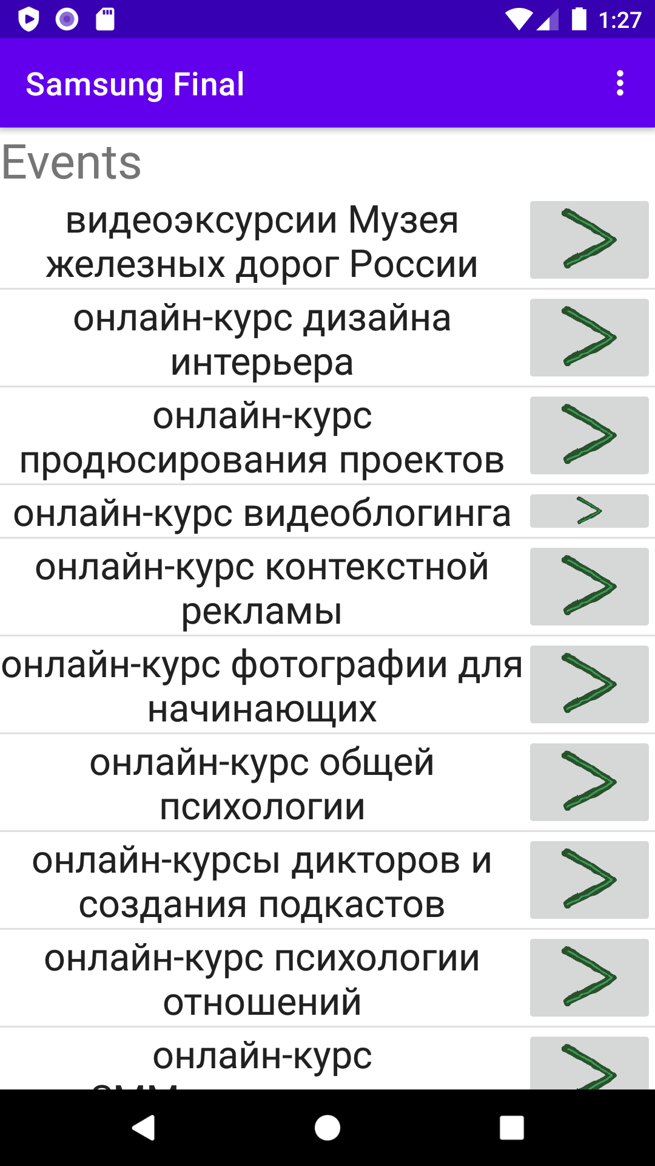
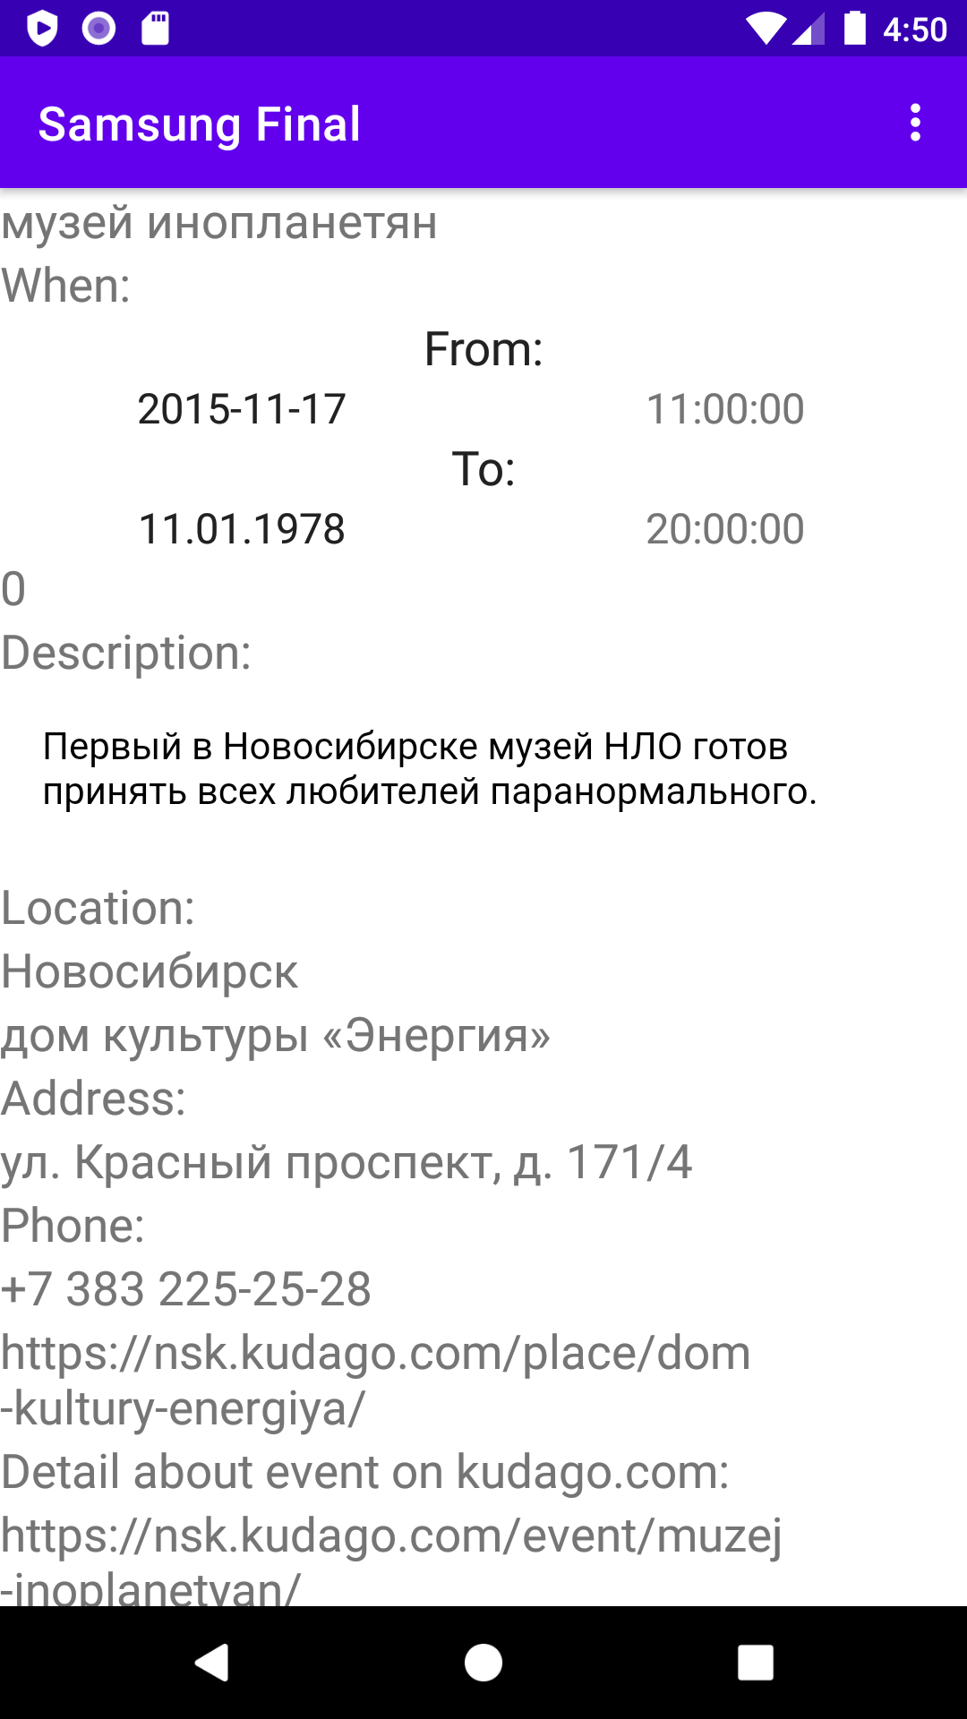
Прототипы интерфейсов

Slide 9
Особенности приложения
онлайн запрос к API в отдельном потоке с помощью библиотеки Retrofit2
обработка возможных ошибок на стороне сервера
история сохраняется в локальной базе данных
просмотр списка событий через ListView
используется контент-провайдер - календарь

Slide 10
Основные классы

Slide 11
Выводы по работе (что удалось)
онлайн запрос к API в отдельном потоке
обработка возможных ошибок на стороне сервера
история сохраняется в локальной базе данных
просмотр списка событий через ListView

Slide 12
Возможности для доработки и развития
добавление события в календарь
сохранять в базе (кэшировать) результаты запросов для ускорения поиска событий
добавить дополнительный фильтр по категориям событий в основной запрос
добавить возможность фильтрации списка событий по параметрам (место проведения, возрастное ограничение, стоимость, тэги события)

Slide 13


